Slide 1

5장. 배열(Array)
대용량 자료 처리

Slide 2
배열(Array]
배열은 왜 써야 할까?
정수 20개를 이용한 프로그램을 할 때 20개의 정수 타입의 변수를 선언
int num1, int num2, int num3… num20;
비효율적이고 관리하기 어렵다.
배열을 선언하면 선언한 자료형과 배열 길이에 따라 메모리가 할당된다.
int num[20];
num[0]
num[1]
num[2]
num[19]
num - 배열 이름
[ ] – 인덱스 연산자
0 ~ n-1 개

Slide 3
배열 사용하기
배열 선언 및 자료 저장
① 자료형[ ] 배열 이름 = new 자료형[개수]
② 자료형 배열 이름[ ] = new 자료형[개수]
배열 길이(length) - 10개
배열의 길이 - numbers.length
int[ ] numbers = new int[10]
numbers
4바이트
40 바이트

Slide 4
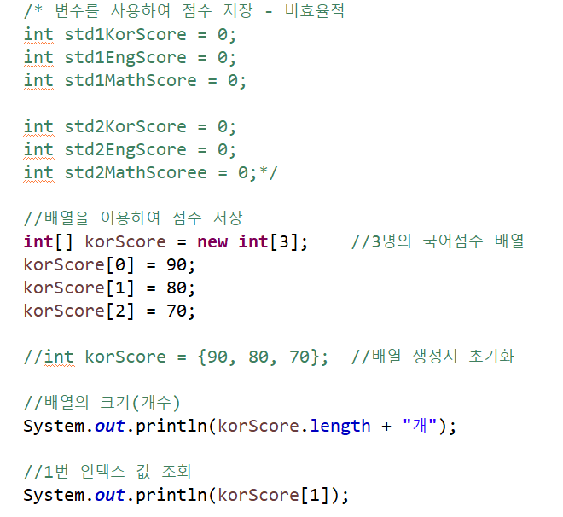
배열(Array]
배열의 선언과 사용

Slide 5
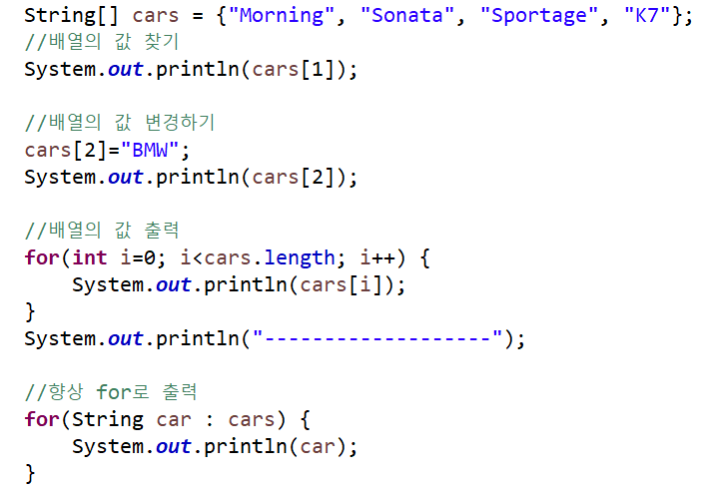
배열(Array]
문자열형 배열 생성 및 조회(출력)

Slide 6
향상된 for문과 배열
향상된 for문
for(자료형 변수 : 배열이름){
반복실행(변수)
}
int[ ] numbers = {1, 2, 3, 4, 5};
for(int num : numbers) {
System.out.println(num);
}
String[ ] cars = {"Morning", "Sonata", "Sportage", "K7"};
for(String car : cars) {
System.out.println(car);
}

Slide 7
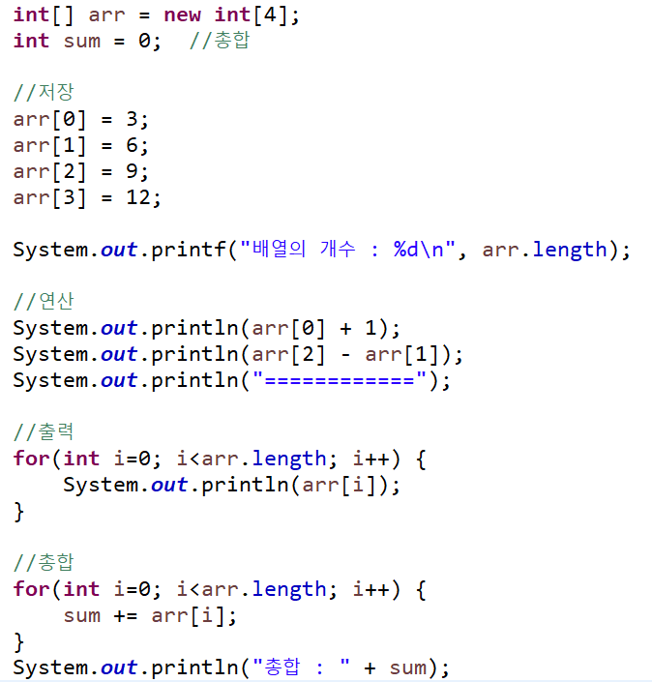
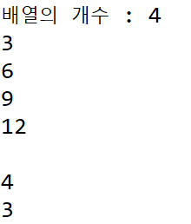
배열(Array]
정수형 배열의 연산

Slide 8
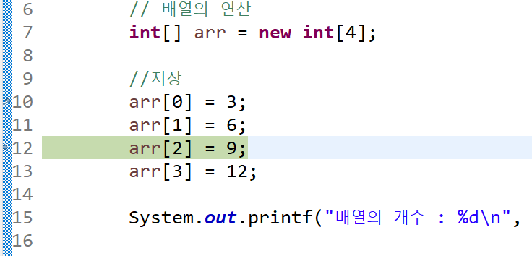

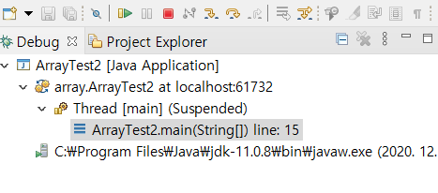
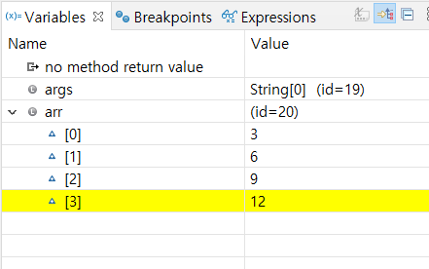
배열(Array]
디버깅(Debugging)
① 브레이크 포인트 설정
② 디버그 실행
③ Step Over(단계)
④ 결과 확인
⑤ 디버깅 종료

Slide 9
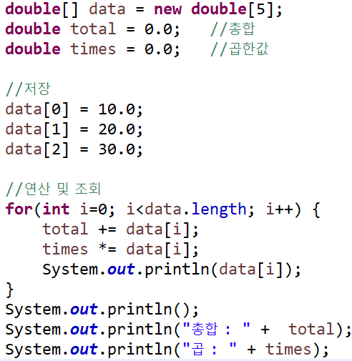
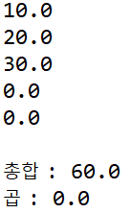
배열(Array]
실수형 배열의 연산

Slide 10
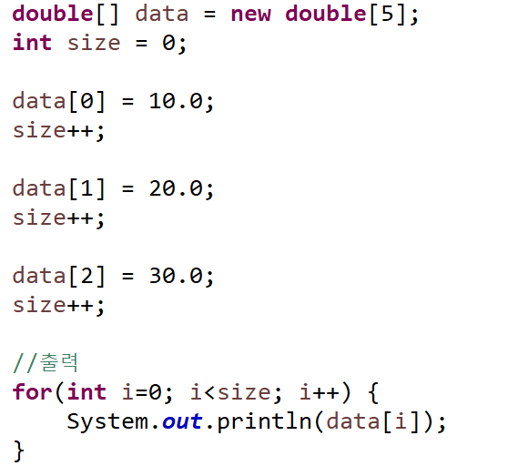

배열(Array]
배열의 유효한 요소값 출력하기

Slide 11
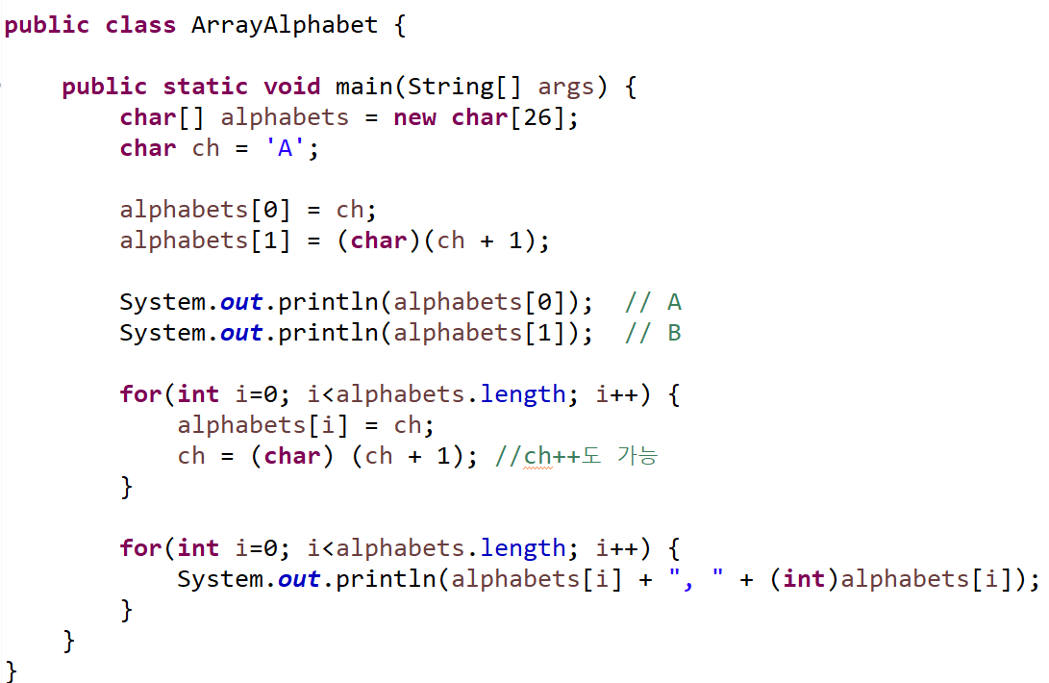

배열(Array]
문자형 배열 – 알파벳 저장하고 출력하기

Slide 12
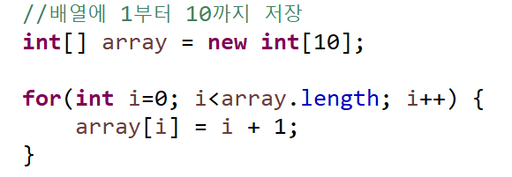
배열 실습 예제
실습 예제
-------------------------------------------------------------------------------------
배열 길이가 5인 정수 배열을 선언하고, 1~10중 짝수만을 배열에 저장한 후
그 합을 출력하세요.
-------------------------------------------------------------------------------------
☞ 실행결과
총합 : 30

Slide 13
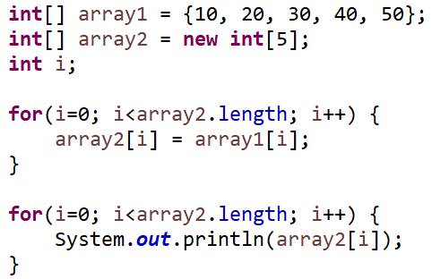
배열 복사하기
배열 복사하기
기존 배열과 자료형 및 배열 크기가 똑같은 배열을 새로 만들때.
배열의 모든 요소에 자료가 꽉 차서 더 큰 배열을 만들때
배열의 끝은 세미콜론 붙임
① 배열 복사

Slide 14
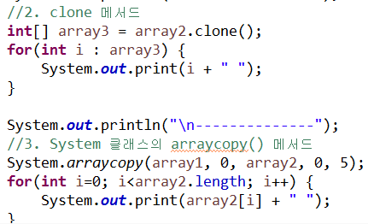
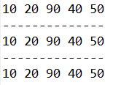
배열 복사하기
clone(), arraycopy()
배열의 인덱스
배열의 크기(개수)

Slide 15
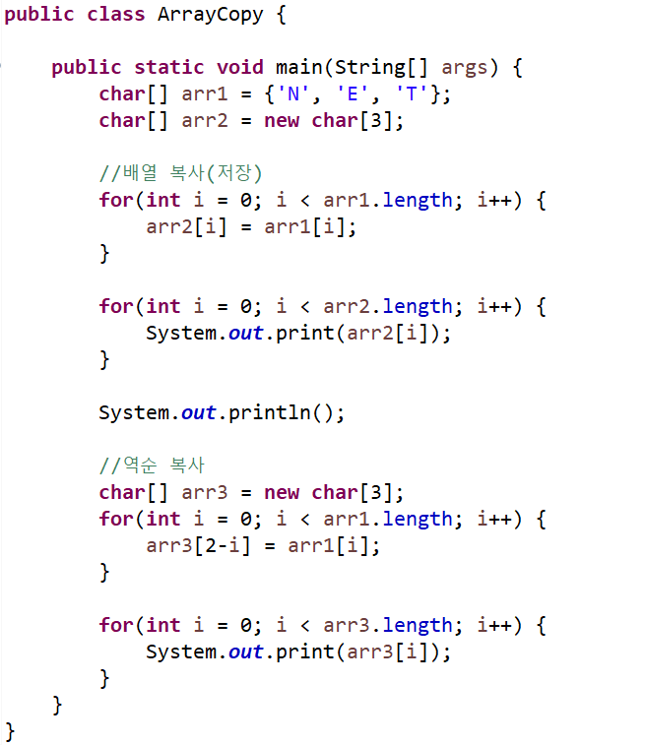

배열 복사하기
배열 복사하기
역순으로 복사

Slide 16
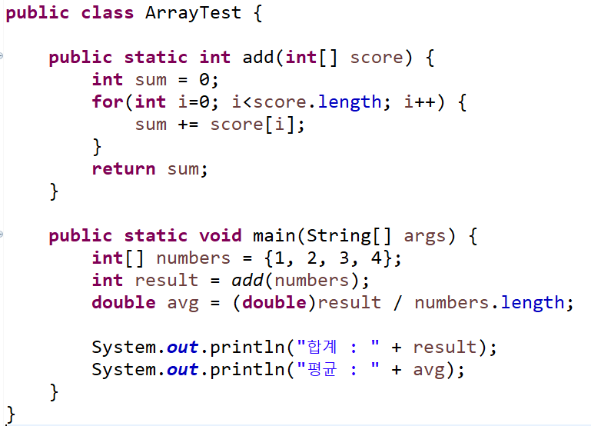
메서드로 배열 전달
메서드의 매개변수로 배열을 전달
// 배열이 매개변수

Slide 17
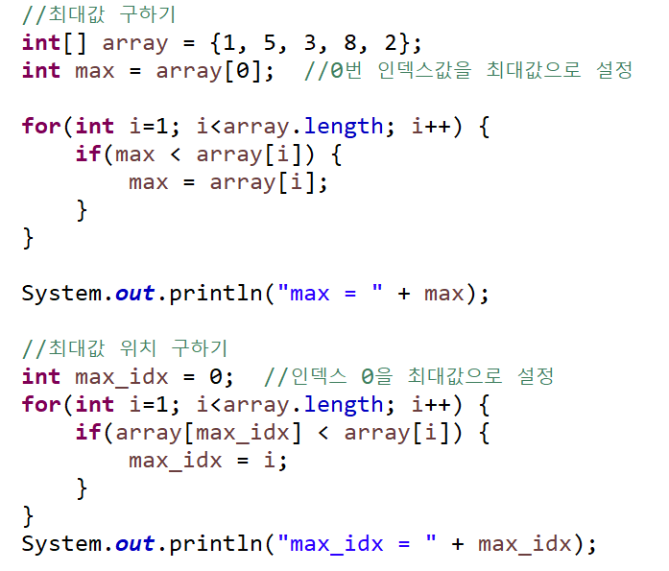

최대값 찾기
최대값과 최대값 위치 찾기

Slide 18
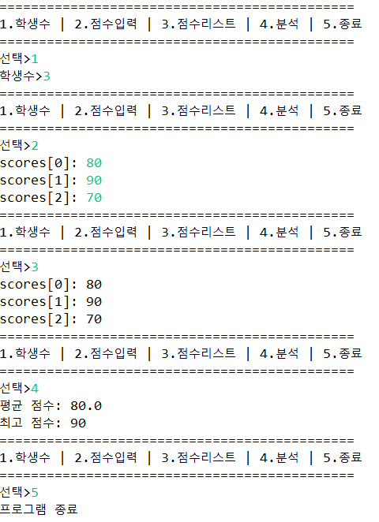
배열을 이용한 성적 처리 프로그램
성적 처리 프로그램
키보드로부터 학생 수와 각 학생들의
점수를 입력받아 최고 점수 및
평균 점수를 구하는 프로그램 만들기

Slide 19
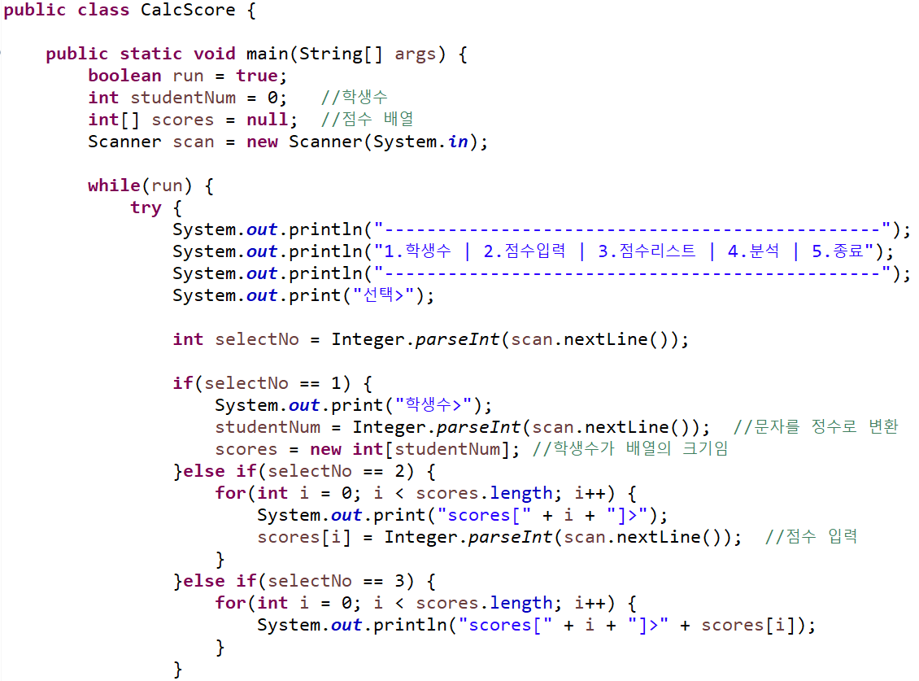
배열을 이용한 성적 처리 프로그램

Slide 20
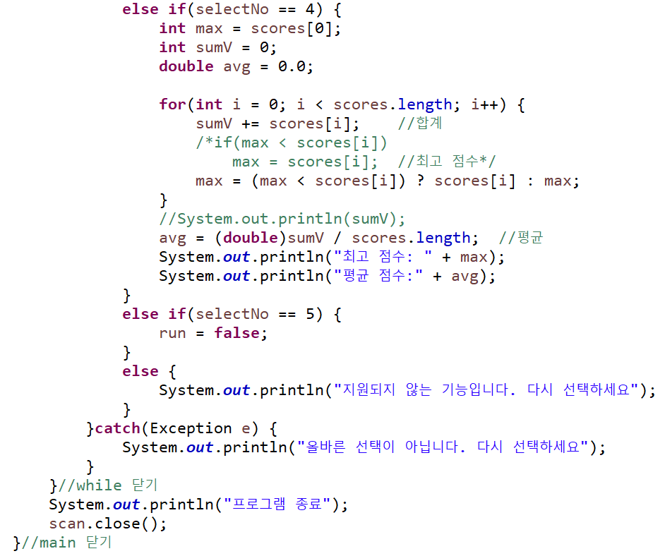
배열을 이용한 성적 처리 프로그램

Slide 21
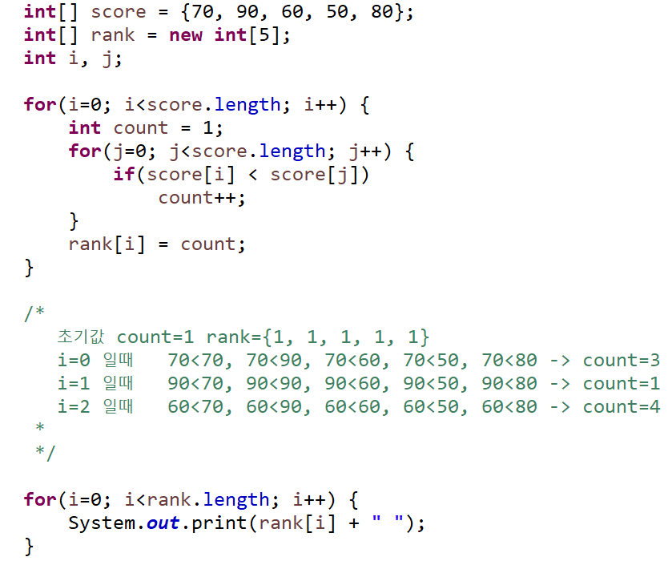
순위(rank)
순위 정하기
1. rank 배열에 초기값을 1로 저장한다.
2. 중첩 for문을 사용하여 행 단위로 값을 비교하여 뒤수가 앞수보다 크면 count값을 1증가시킨다.

Slide 22
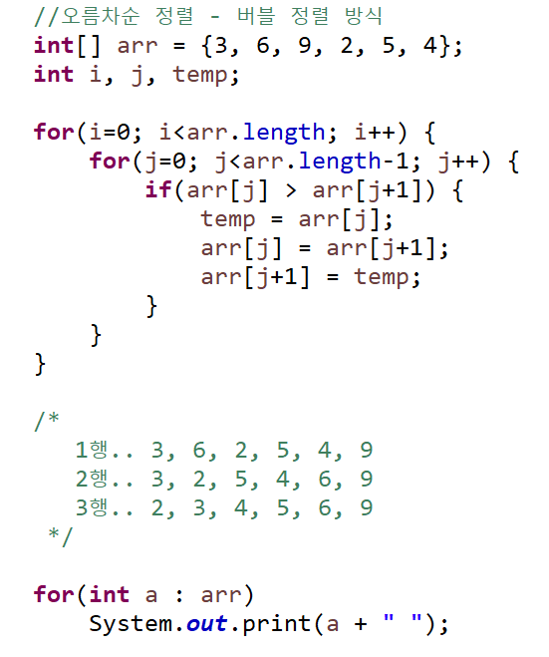
정렬(Sort)
배열 요소의 정렬
정렬(sort)은 자료를 크기 순서로 맞춰 일렬로 나열하는 것이다. 사전은 단어를 가나다순 혹은 알파벳순으로 나열한 정렬의 좋은 예이다.
버블 정렬, 선택정렬 등의 방법이 있다.
버블정렬
서로 인접한 두 원소를 검사하여 정렬하는 알고리즘
크기를 비교하여 서로 교환한다.

Slide 23
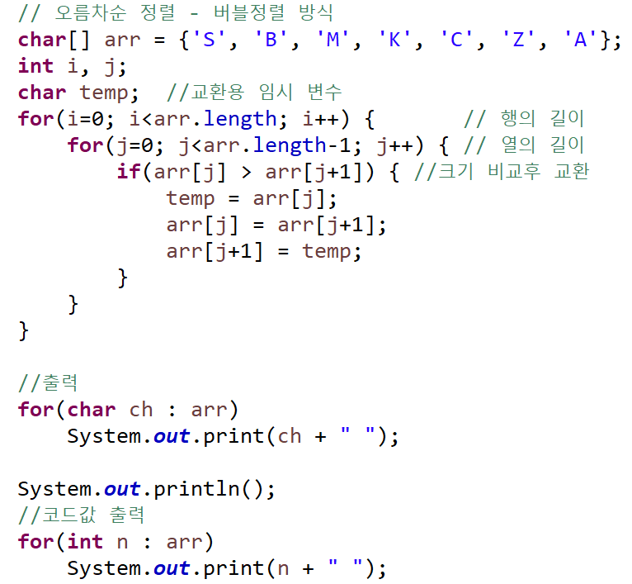

정렬(Sort)
알파벳 정렬하기 - 버블정렬

Slide 24
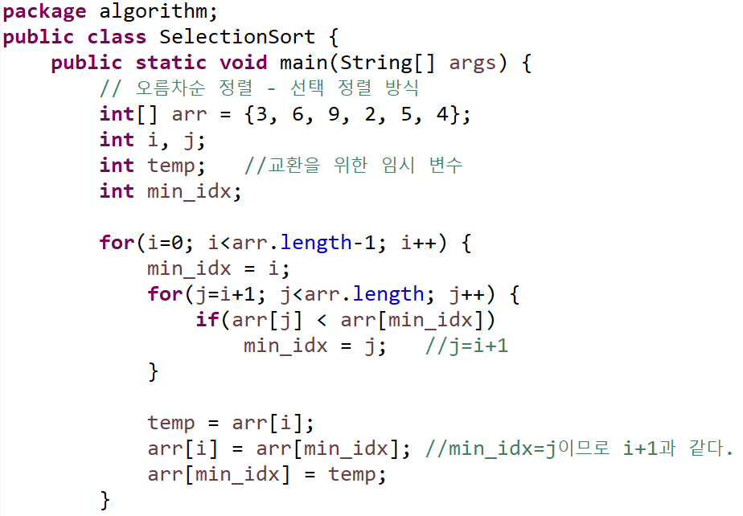
정렬(Sort)
선택 정렬 방식
선택정렬
위치를 이용하여 정렬하는 방법으로 첫위치(0번인덱스)를 최소로 정하고, 비교하여 자리바꿈을 한다.
그 다음행은 1번인덱스가 최소값 자리로 정하여 자리바꿈한다.

Slide 25
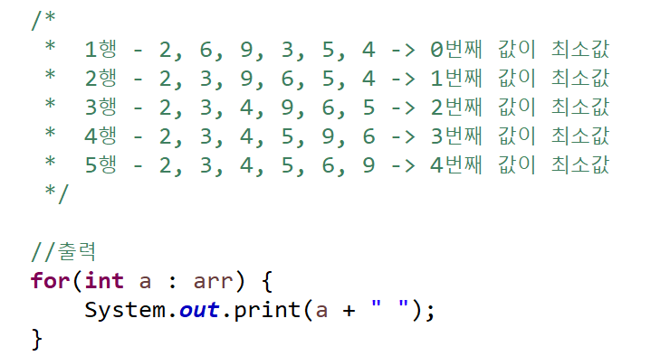

정렬(Sort)
선택 정렬 방식 – 검증 및 출력

Slide 26
다차원 배열
2차원 이상의 배열
지도, 게임 등 평면이나 공간을 구현할 때 많이 사용됨.
이차원 배열의 선언과 구조
선언과 초기화
arr[0][0]
arr[0][1]
arr[0][2]
int[ ][ ] arr = new int [2][3]
arr[1][0]
arr[1][1]
arr[1][2]
arr[0][0]
arr[0][1]
arr[0][2]
int[ ][ ] arr = {{1, 2, 3},{4, 5, 6}}
1 | 2 | 3
4 | 5 | 6
arr[1][0]
arr[1][1]
arr[1][2]

Slide 27
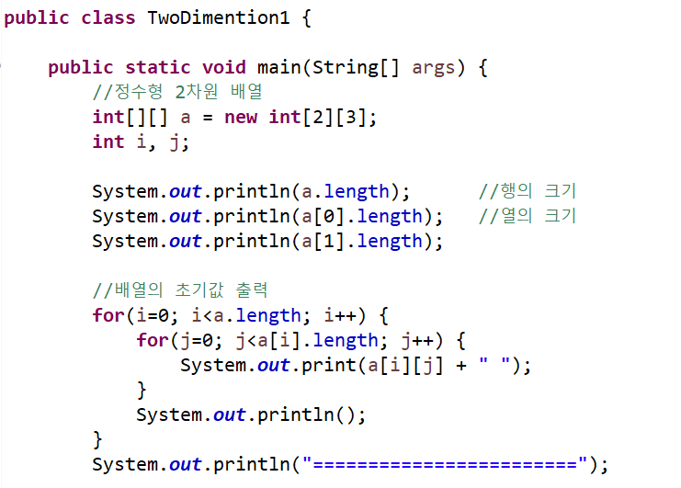
다차원 배열
2차원 배열 생성, 초기화, 저장하기 1

Slide 28
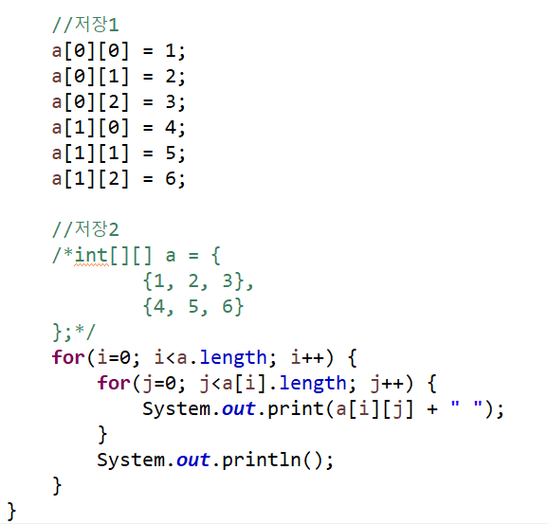
다차원 배열
2차원 배열 생성, 초기화, 저장 및 출력

Slide 29
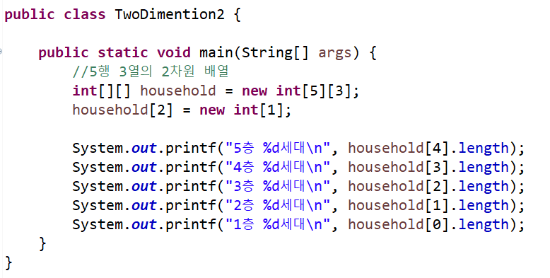
다차원 배열
실습 예제 - 아파트 세대 구현하기
5, 1 | 5, 2 | 5, 3
4, 1 | 4, 2 | 4, 3
3, 1
2, 1 | 2, 2 | 2, 3
1, 1 | 1, 2 | 1, 3

Slide 30
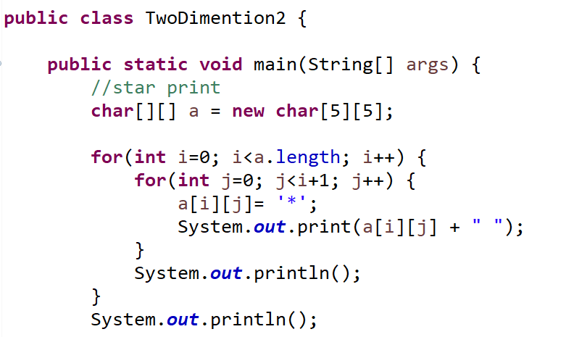
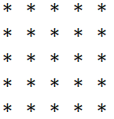
다차원 배열

Slide 31
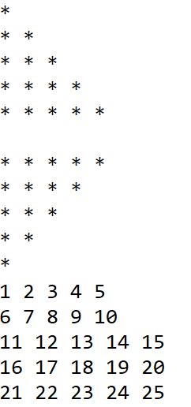
다차원 배열

Slide 32
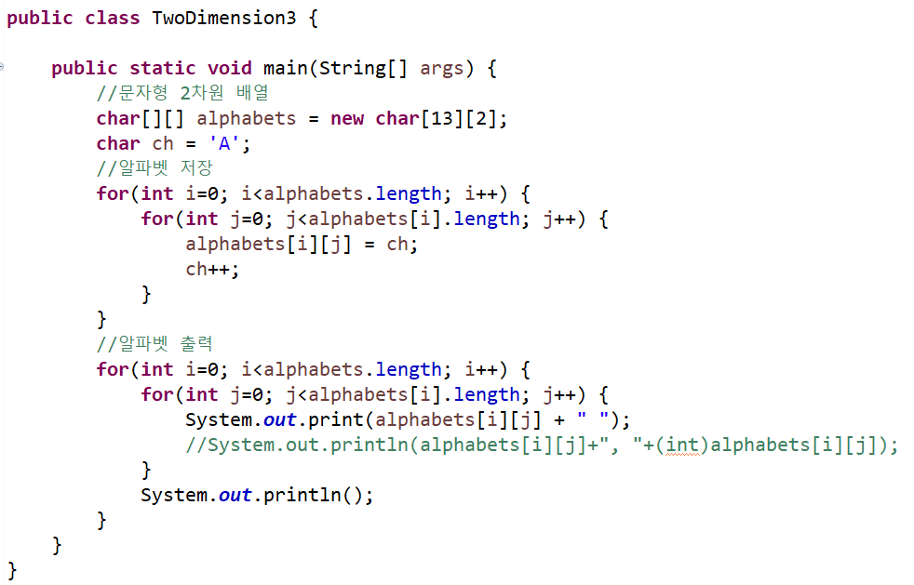
다차원 배열

Slide 33
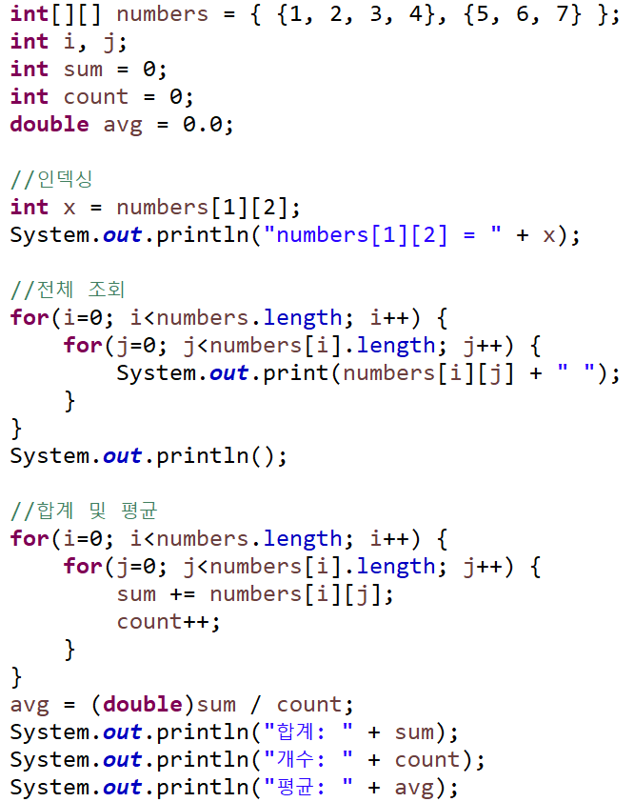
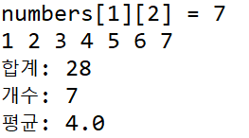
다차원 배열
2차원 배열의 연산

Slide 34
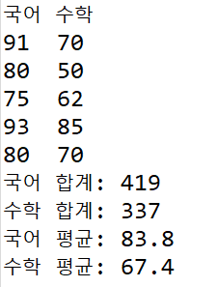
다차원 배열
실습 예제
-------------------------------------------------------------------------------------
학생 5명의 국어와 수학 점수를 이용하여 합계와 평균을 구하세요.
Score2DArray.java
-------------------------------------------------------------------------------------

Slide 35
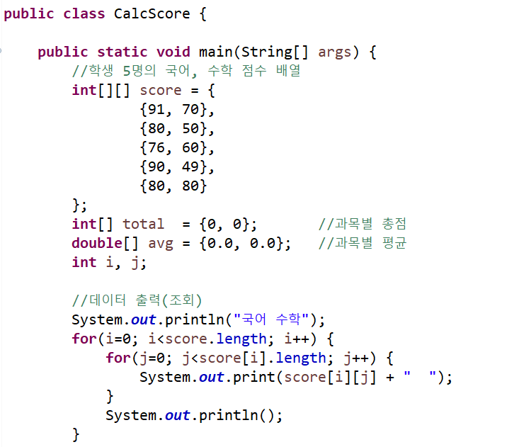
다차원 배열

Slide 36
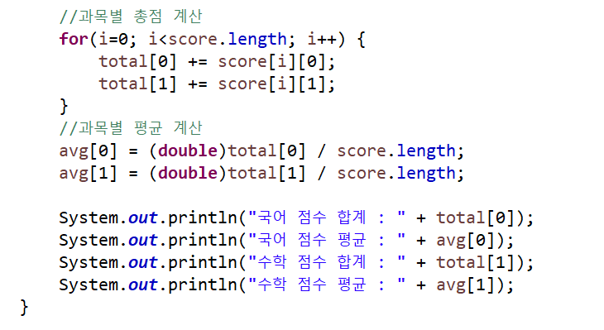
다차원 배열

Slide 37
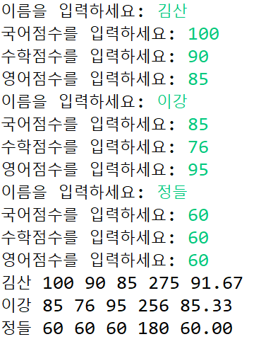
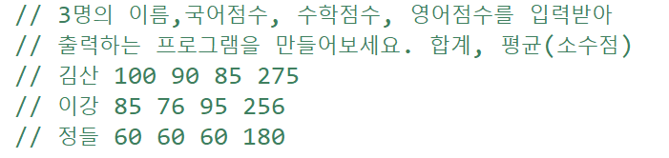
다차원 배열
실습 예제
-------------------------------------------------------------------------------------
아래의 실행 결과대로 성적을 계산하는 프로그램을 작성하세요.
-------------------------------------------------------------------------------------

Slide 38
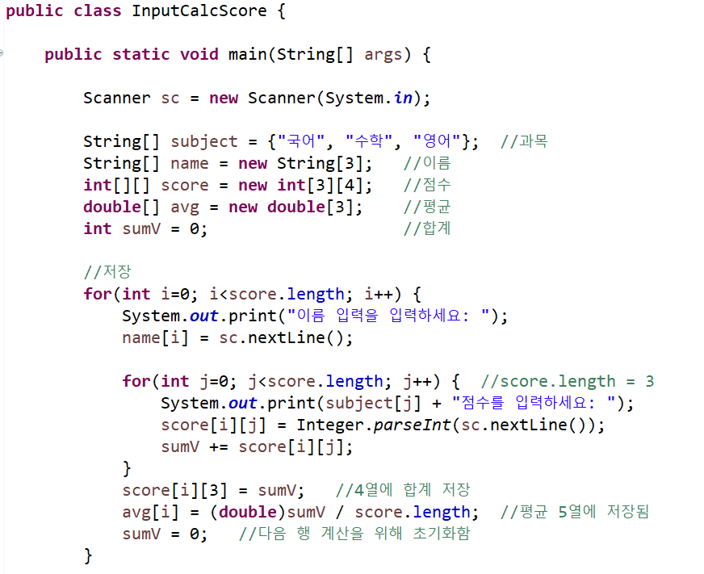
다차원 배열

Slide 39
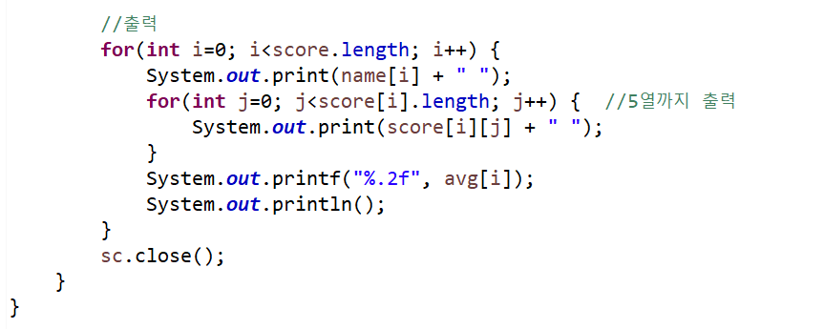
다차원 배열

